Slide 1
Informationsabend
zur Profilwahl
Italienisch – NWT
am IKG Leinfelden
Mi, 15.03.2023, 18.30 Uhr
HERZLICH WILLKOMMEN!

Slide 2
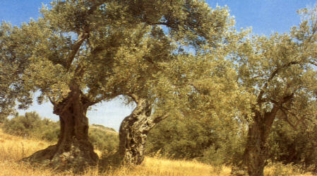
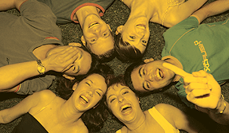
Viva l´Italia …

Slide 3
Italienisch als 3. Fremdsprache
Persönlicher Nutzen des Italienischen
Das kulturelle Erbe Italiens
Italienisch in und um Stuttgart
Italienisch im Sprachenprofil des IKG

Slide 4
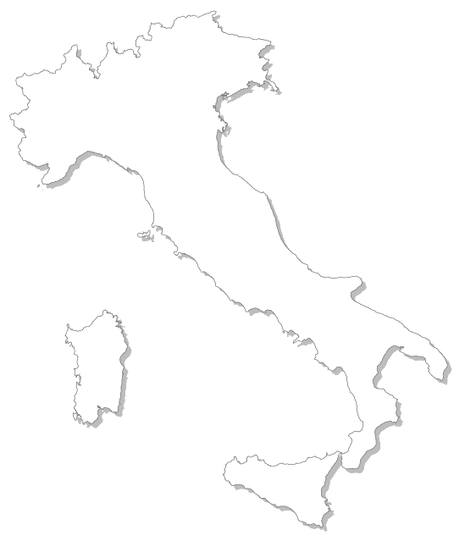
I. Persönlicher Nutzen des Italienischen

Slide 5
Fremdsprachen
in einer globalisierten Welt
Fremdsprachenkenntnisse und damit verbunden interkulturelle Kompetenz sind die Basis für Erfolg in unserer globalisierten Welt.
Sie gehören zu den Zusatzqualifikationen, die - neben der Fähigkeit zum Umgang mit den neuen Informations- und Kommunikationstechniken - im 21. Jahrhundert unabdingbar sind. Schöper-Grabe, Sigrid: Go global – Fremdsprachen als Standortvorteil , Institut der deutschen Wirtschaft, Köln 2000

Slide 6
Außenhandel (Export + Import)
der Bundesrepublik Deutschland
Rang | Land | 1.000 Euro
1 | VR China | 297 853 565
2 | Vereinigte Staaten | 247 781 384
3 | Niederlande | 233 590 530
4 | Frankreich | 185 833 133
5 | Polen | 167 645 354
6 | Italien | 159 740 267
7 | Österreich | 146 614 087
8 | Schweiz | 125 818 220
9 | Belgien | 123 596 275
10 | Tschechien | 112 986 205
Quelle: Statistisches Bundesamt, Wiesbaden, 10.02.2023

Slide 7
Die wichtigsten Filialen italienischer Firmen in Baden-Württemberg/Bayern
Bassetti – Textilien AGIP – Petrolchemie Arnoldo Mondadori – Verlag Benetton Sport – Sportartikel Campari – Spirituosen Croma Lacke- Chemie Feralpi - Stahlwaren Ferrero – Lebensmittel FIAT – Kraftfahrzeuge Giorgetti – Möbel
La Perla – Bekleidung Guzzini – Beleuchtung Illycaffee GmbH – Kaffee Iveco Bayern – Nutzfahrzeuge Marsilli D - Maschinenteile Motta Alfredo - Lederwaren Piaggio - Motorräder Pininfarina – Autodesign Tagliabue – Schleifmaschinen Ulisse Orlandini – Natursteine
Camera di commercio italiana Stoccarda – Monaco di Baviera

Slide 8
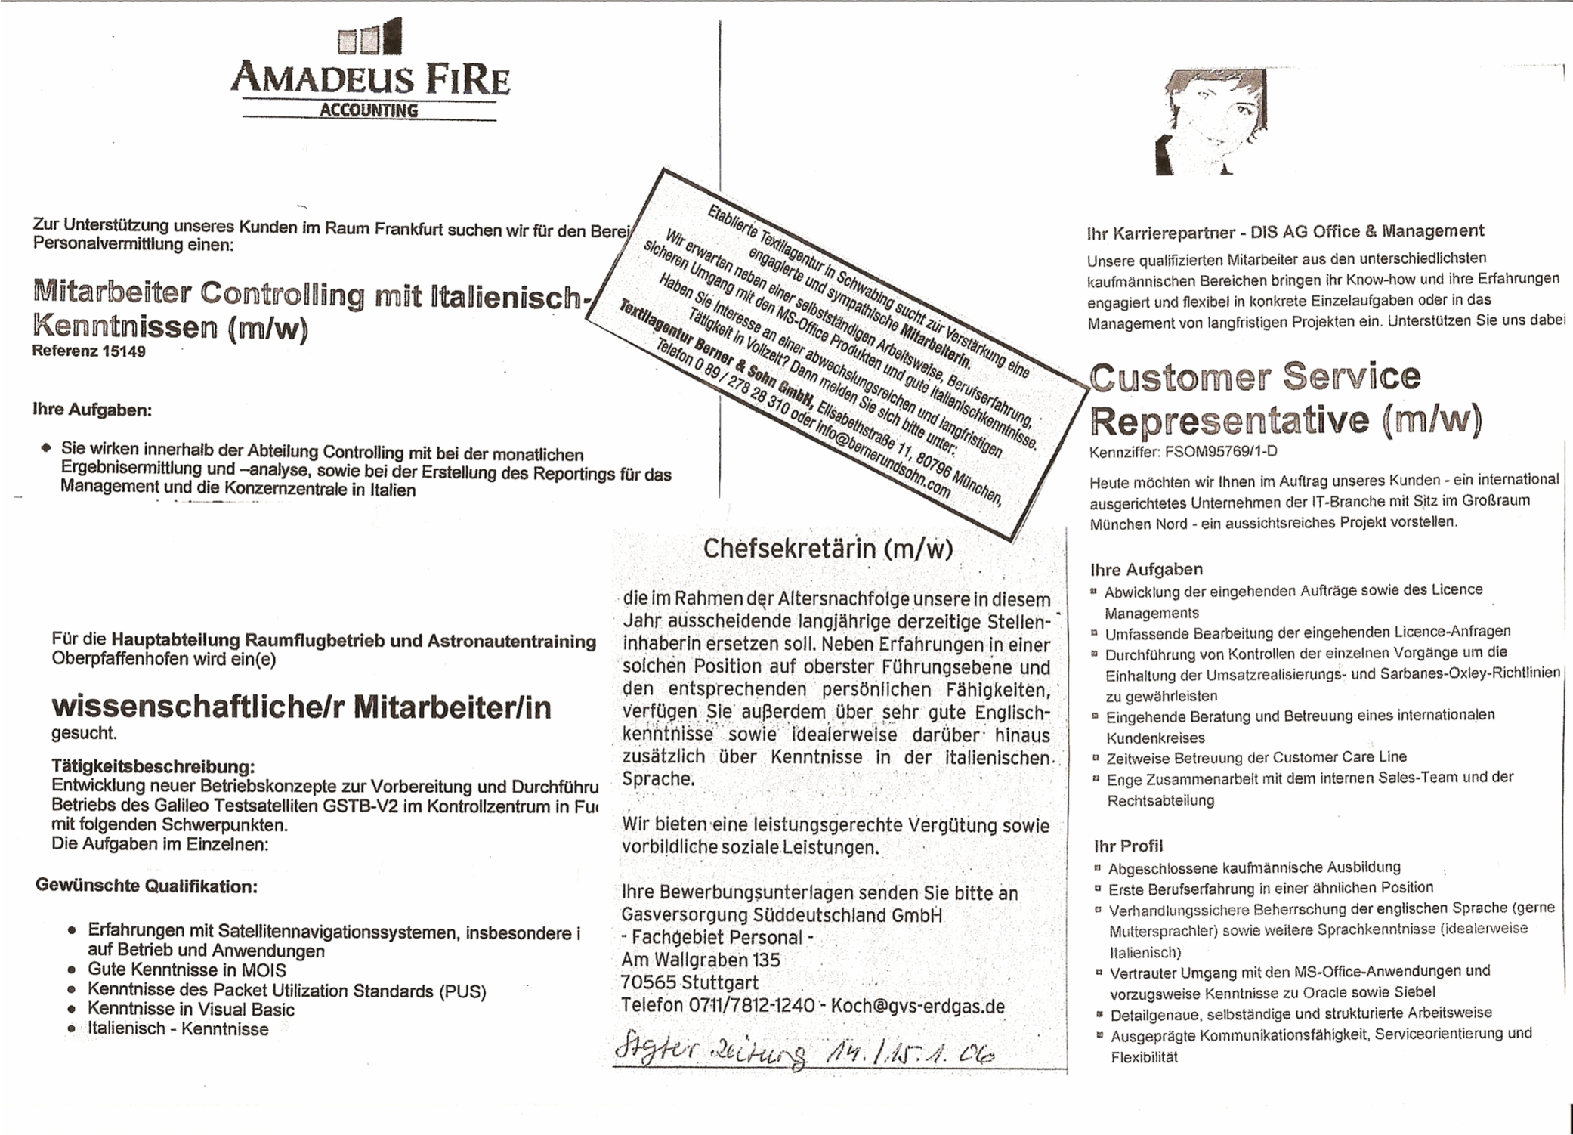

Slide 9
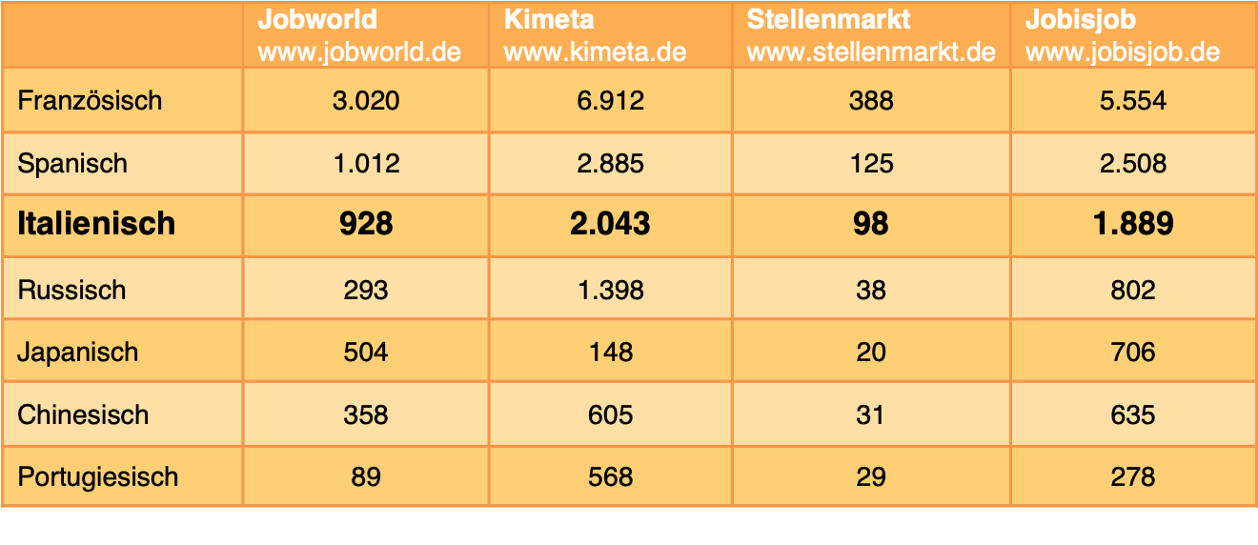
Stellenangebote mit Fremdsprachenkenntnissen
Anzahl der angebotenen Jobs, bei denen Kenntnisse in der jeweiligen Fremdsprache erforderlich sind (12.02.2018):

Slide 10
Studiengänge mit Italienisch
An diversen Unis in ganz Deutschland werden Studiengänge mit Italienisch angeboten:
ESB an der Fachhochschule Reutlingen: International Management Double Degree
Uni Bonn: Deutsch-italienische Studien
Uni Regensburg: Deutsch-italienische Studien
FU Berlin: Bachelorstudiengang Italienstudien

Slide 11
II. Das kulturelle Erbe Italiens

Slide 12
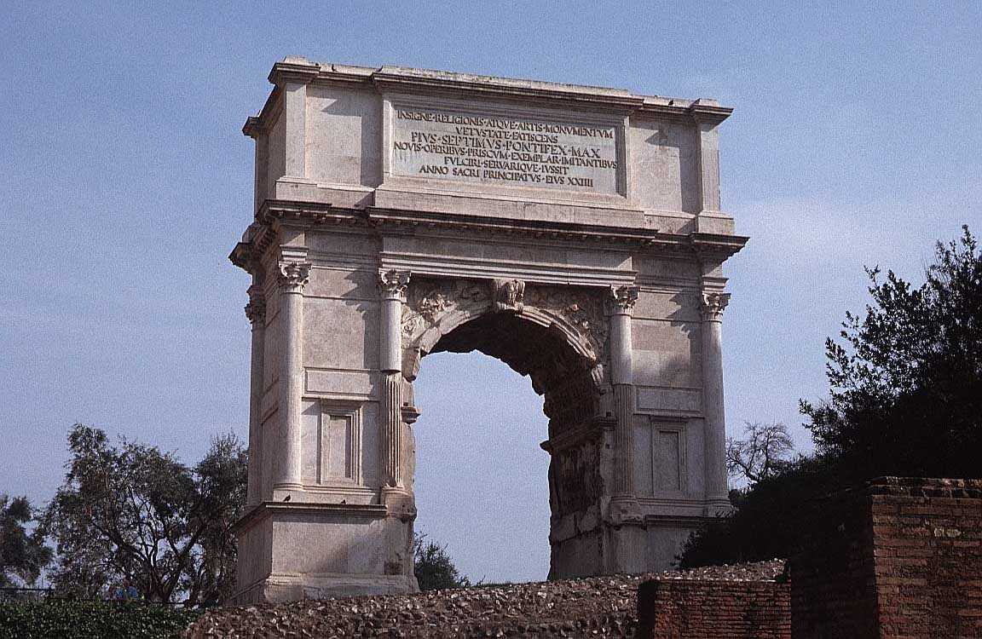
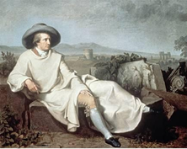
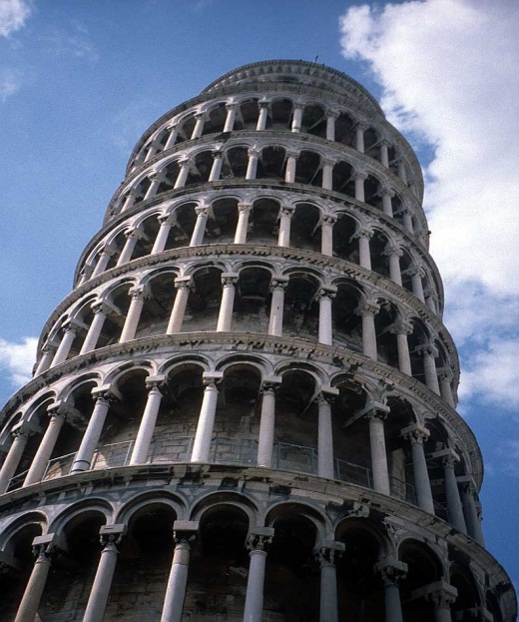
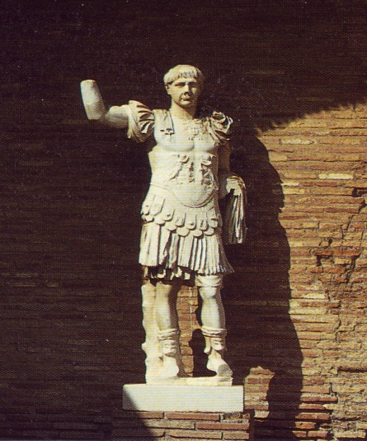
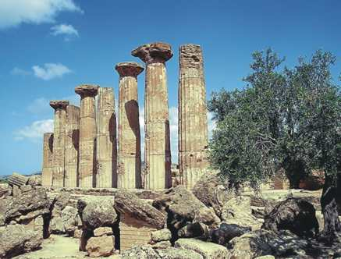
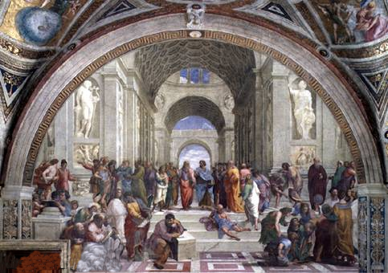
Geschichte
Schauplatz und Wiege der abendländischen Kultur. Von der griechischen Antike, dem Reich der Etrusker und Römer, von der Renaissance bis hin zum Zentrum der gegenwärtigen europäischen Integration.

Slide 13
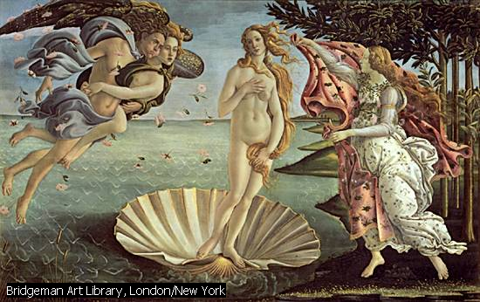
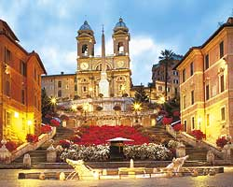
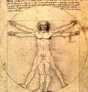
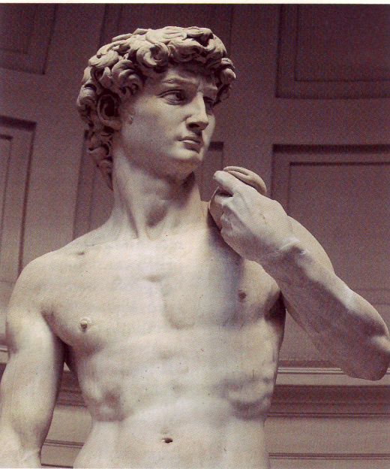
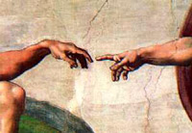
Kunst
Unübertroffen in Vielfalt und Ausdrucksformen. Objekt des Staunens und der bleibenden Eindrücke. Quelle der ewigen Sehnsucht und Inspiration.

Slide 14
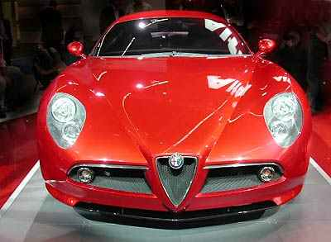
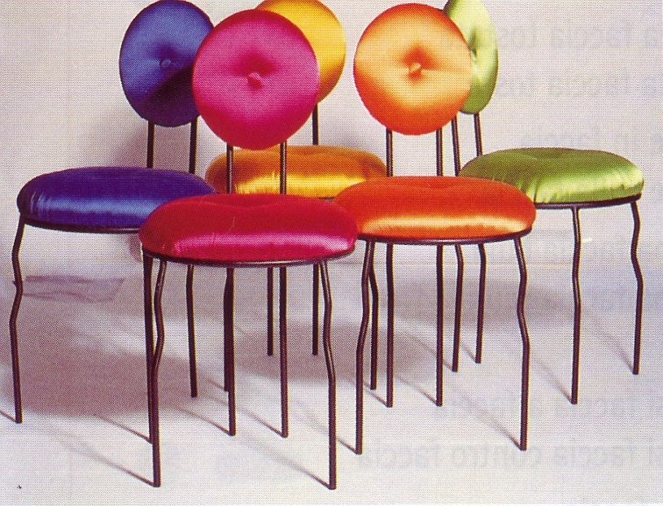
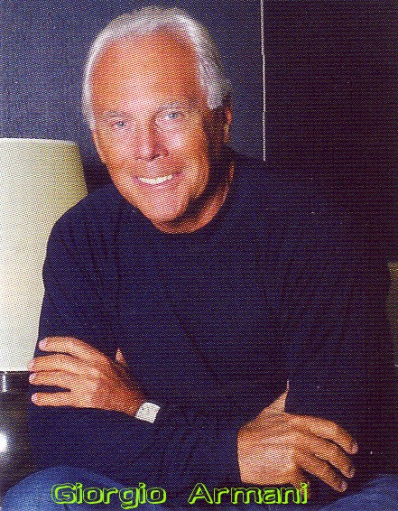
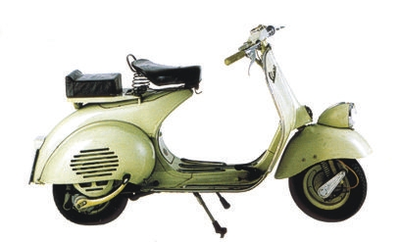
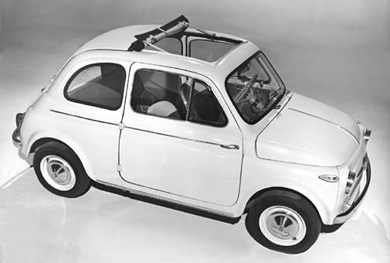
Design
Bewundert und anerkannt. Weltweit ein Maßstab für funktionale und ästhetische Produktgestaltung in vielen Lebens- und Wirtschaftsbereichen.

Slide 15
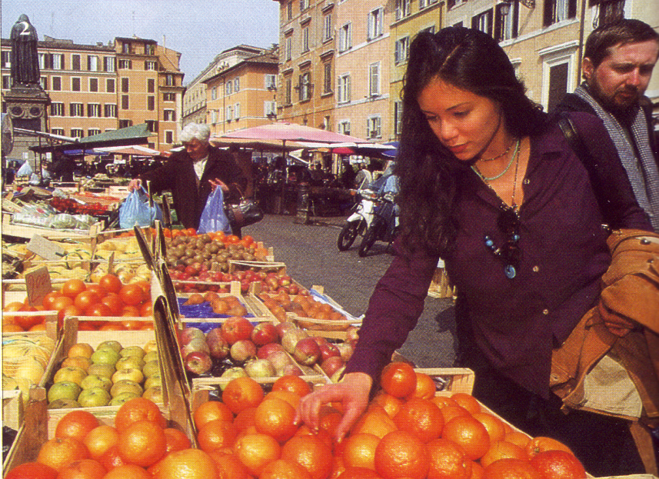
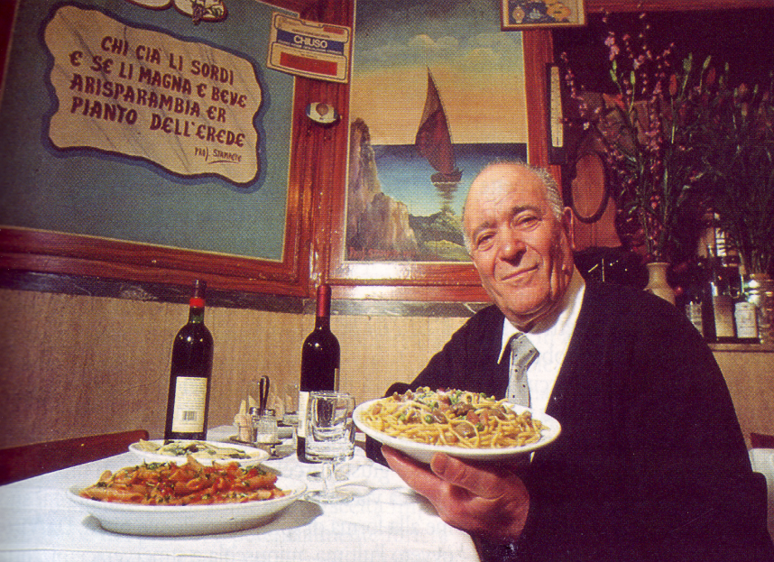
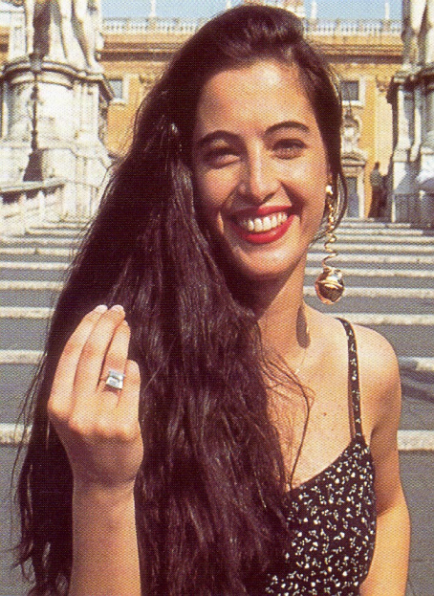
Lebensart
Verkörpert die Sinnesfreuden mediterraner Leichtigkeit.
Temperament und Vitalität, Genuss und Leidenschaft, Eleganz
und Stilgefühl, Lässigkeit und Muße.

Slide 16
III. Italienisch in und um Stuttgart

Slide 17
Italienisch in Baden-Württemberg
Italienische Bevölkerung in Baden-Württemberg
ca. 170 000
Reichhaltiges Angebot des IIC (Istituto Italiano di
Cultura)
z.B. Lese- und Schreibwettbewerb für SchülerInnen
(„Racconto d’autore”‏ )
z.B. Stipendien für Sprachkurse
Italienische Medien
(Fernsehen, Zeitungen, Zeitschriften)

Slide 18
IV. Italienisch im Sprachenprofil des IKG

Slide 19
Italienisch im Sprachenprofil des IKG
Vermittlung eines differenzierten Italienbildes:
→ Auseinandersetzung mit den vielen unterschiedlichen
Facetten Italiens
gleiche Stundenzahl im sprachlichen und naturwissenschaft-
lichen Zug
Klasse 8, 9, 10: jeweils 4 Wochenstunden Italienisch
Kursstufe: Wahl zw. dem 3-stündigen Basisfach und dem
5-stündigen Leistungsfach
Schriftl. Abitur im Leistungsfach Pflicht, im Basisfach wählbar
als mündliches Prüfungsfach

Slide 20
Wer soll Italienisch wählen?
Bewusste Entscheidung FÜR die 3. Fremdsprache
NICHT: Entscheidung nach Freundeskreis
SONDERN:
→ Erfolg in 1. und 2. Fremdsprache und in Deutsch
→ Kommunikationsfreudigkeit
→ Weltoffenheit, Lebhaftigkeit, Neugier und Interesse
an der fremden Kultur
→ Interesse am Schüleraustausch

Slide 21
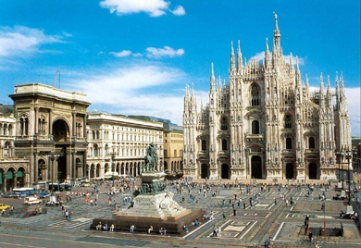
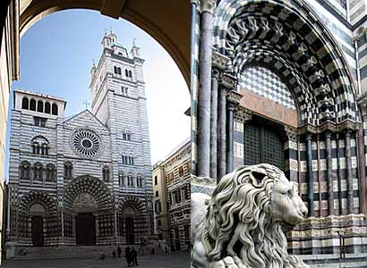

Slide 22
Eindrücke vom Schüleraustausch
Aus Datenschutzgründen wurde hier ein Gruppenfoto eines früheren Schüleraustausches entnommen.

Slide 23
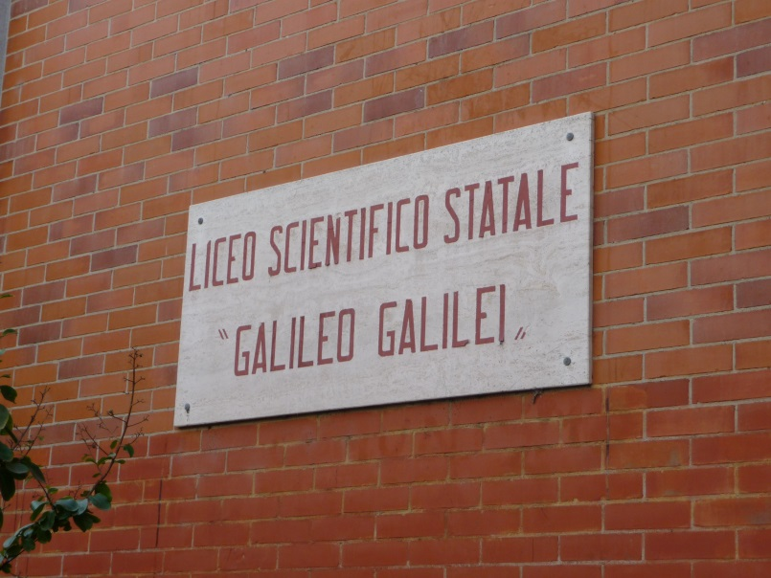
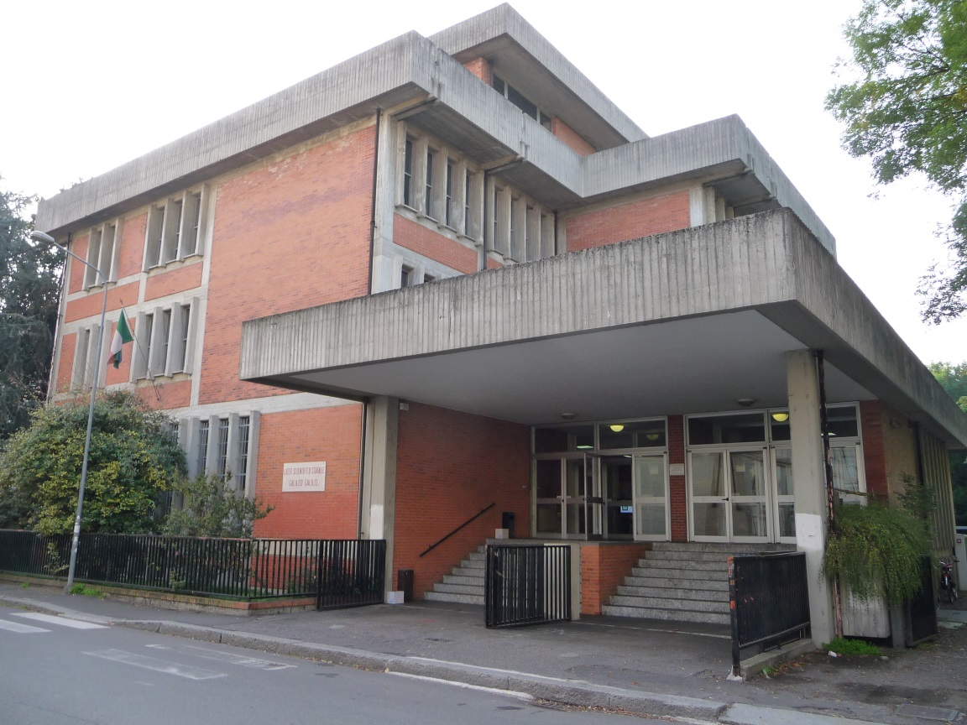
Eindrücke vom Schüleraustausch
Unsere Partnerschule in Voghera

Slide 24
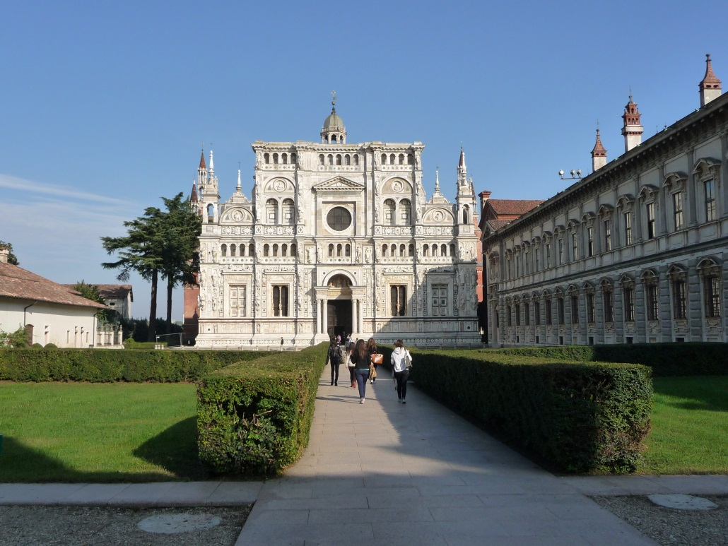
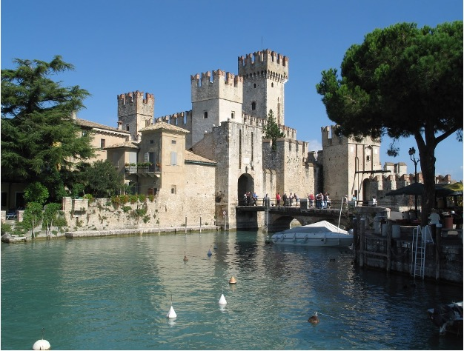
Eindrücke vom Schüleraustausch
Lago di Garda
Certosa di Pavia

Slide 25
Aktivitäten außerhalb des Unterrichts
Schüleraustausch
Feriensprachkurs
Individualaustauch mit dem Ticino (Italienische Schweiz)
CILS (Sprachzertifikat)
Festa italiana
…

Slide 26
Vielen Dank
für
Ihre Aufmerksamkeit!
Wenn Sie Fragen haben, dürfen Sie diese gerne jetzt stellen!

